Slide 1


Slide 2
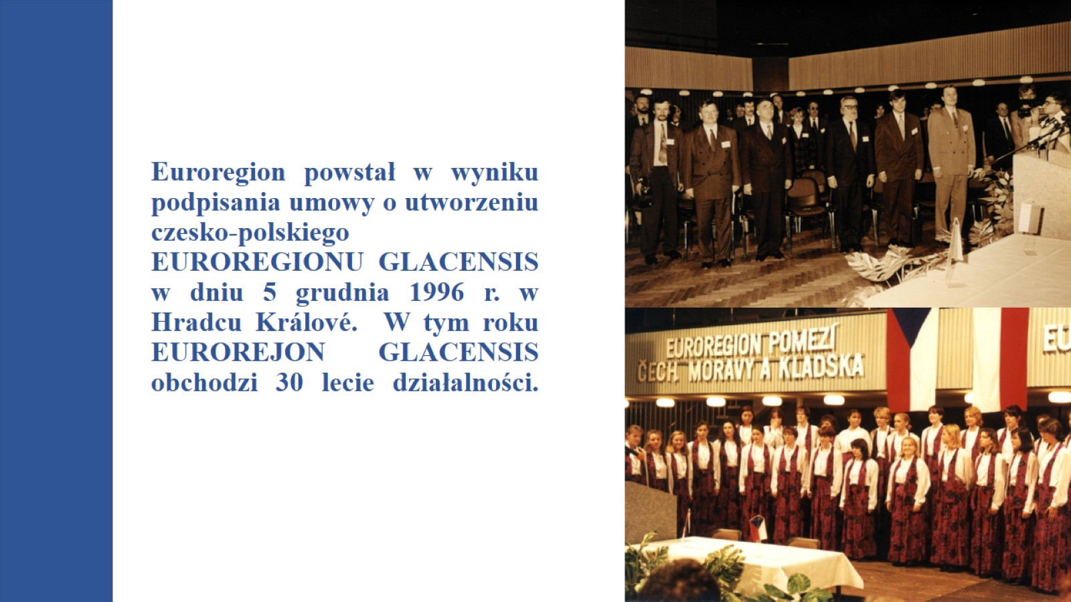
Euroregion powstał w wyniku podpisania umowy o utworzeniu czesko-polskiego EUROREGIONU GLACENSIS 5 grudnia 1996 r. w Hradcu Králové. W 2026 roku EUROREGION GLACENSIS obchodzi 30-lecie działalności.

Slide 3
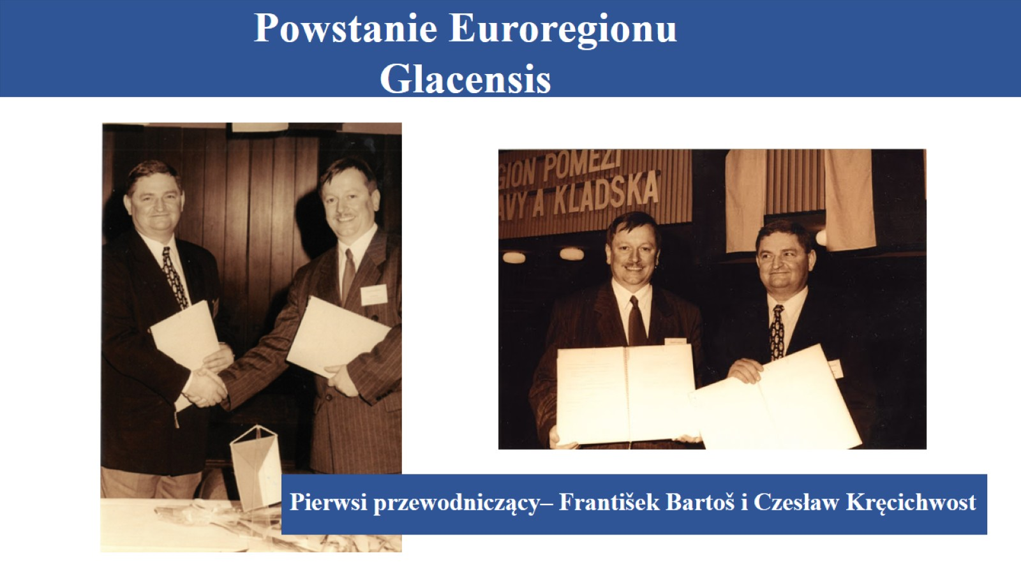
Pierwsi przewodniczący - František Bartoš i Czesław Kręcichwost

Slide 4
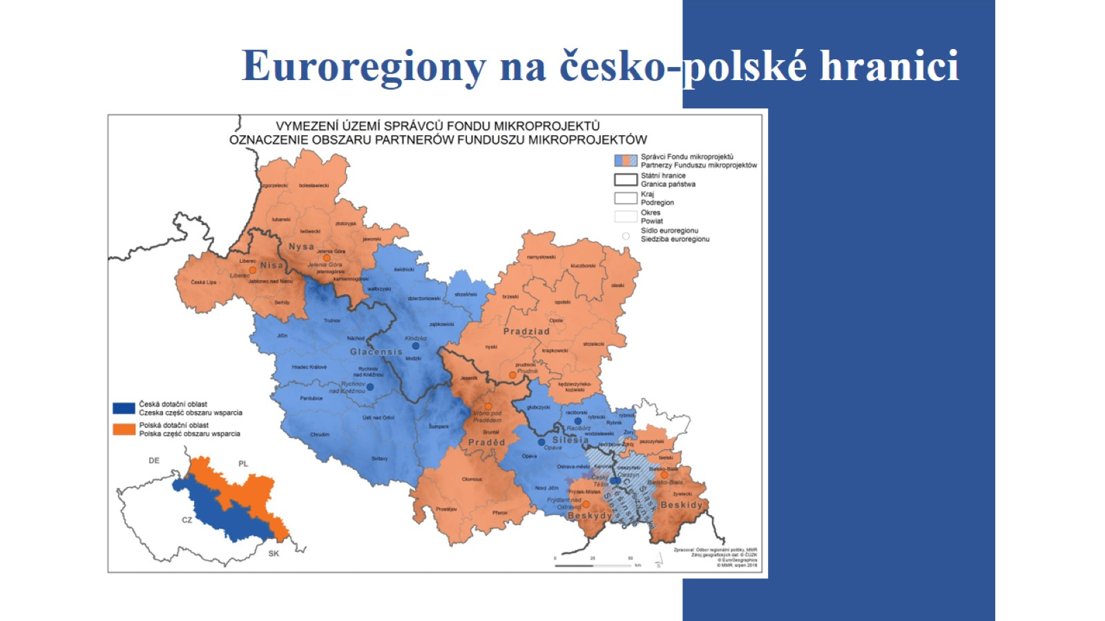
Euroregiony na česko-polské hranici

Slide 5
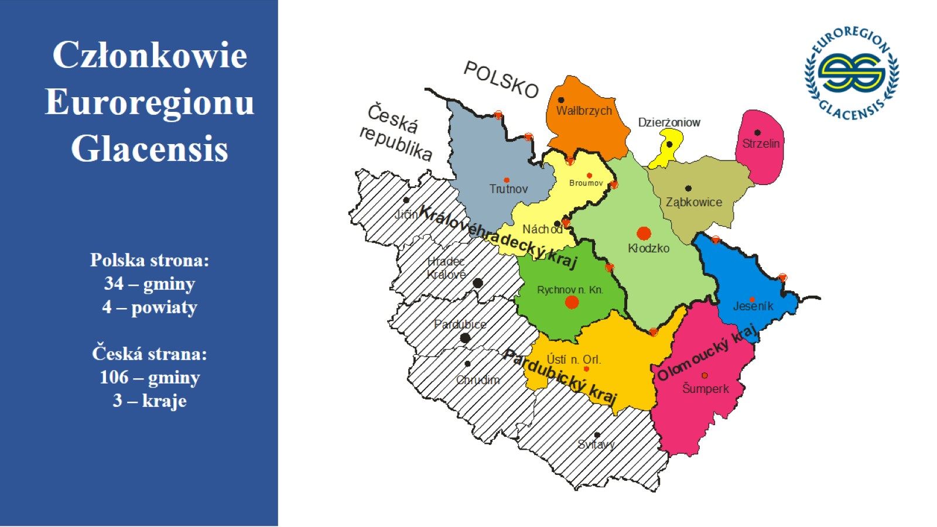

Slide 6
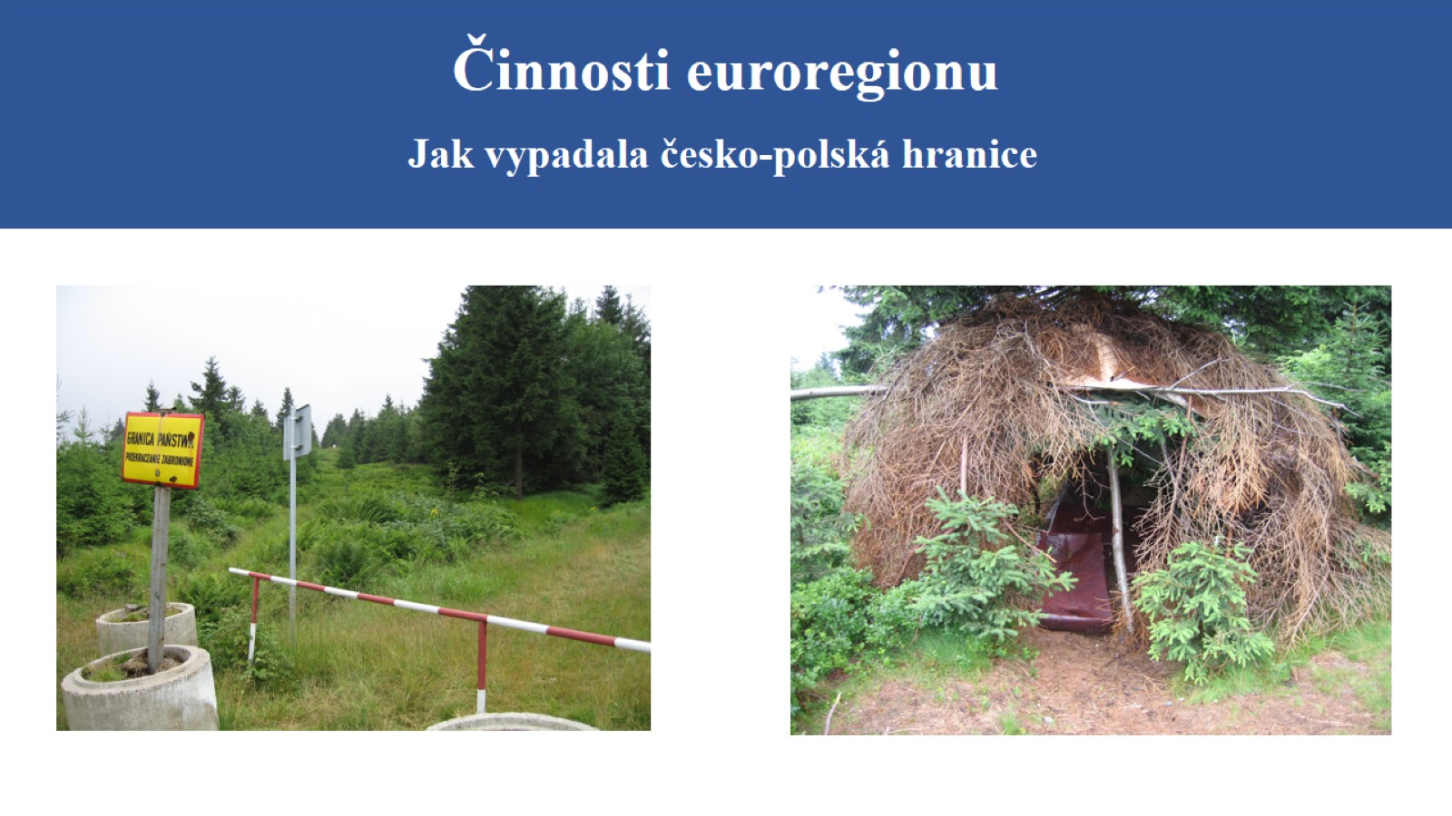

Slide 7
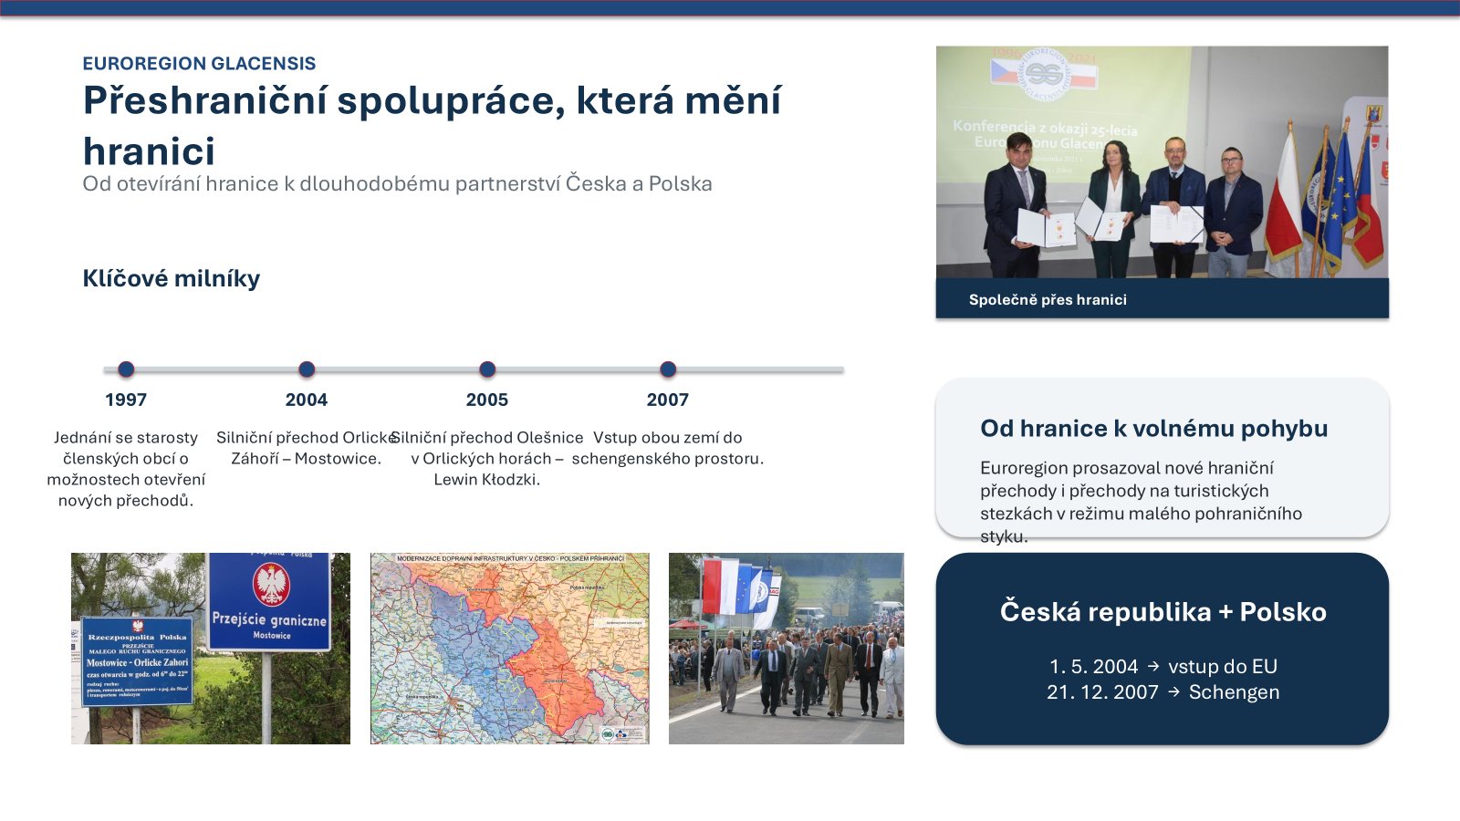

Slide 8
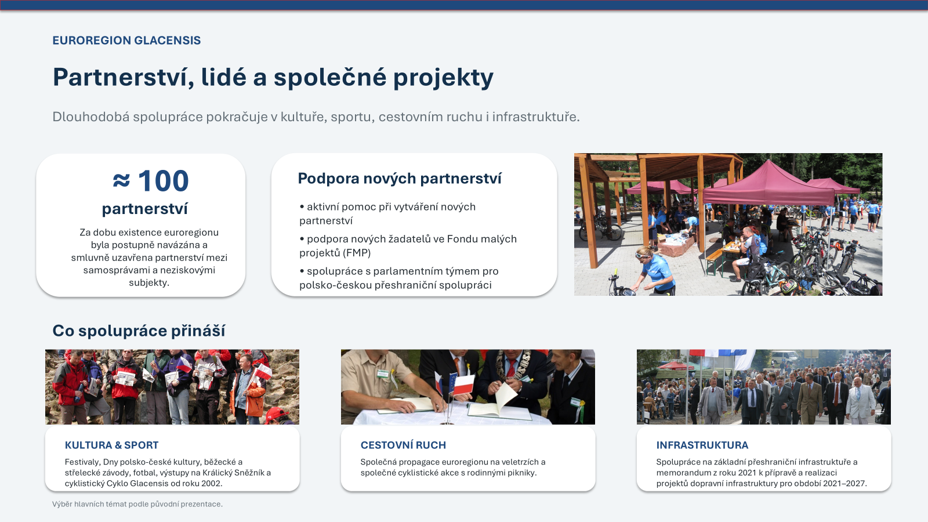

Slide 9
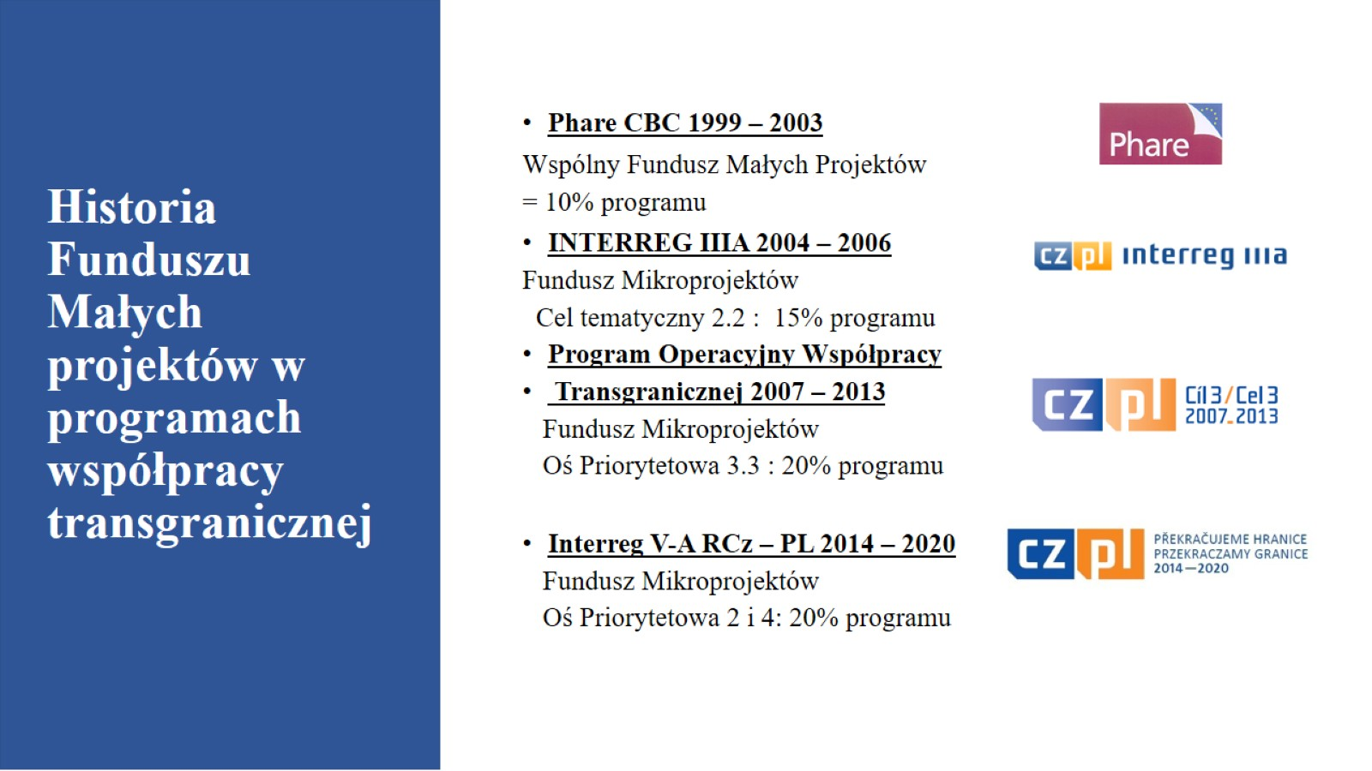
Historia Funduszu Małych Projektów w programach współpracy transgranicznej
Interreg Czechy – Polska 2021-2027
Fundusz Małych Projektów
Priorytet 2 i 4: 20% programu

Slide 10
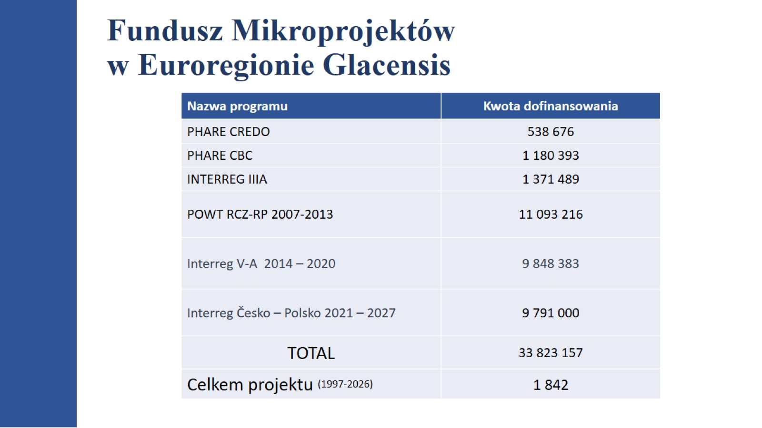
Fundusz Mikroprojektów w Euroregionie Glacensis

Slide 11
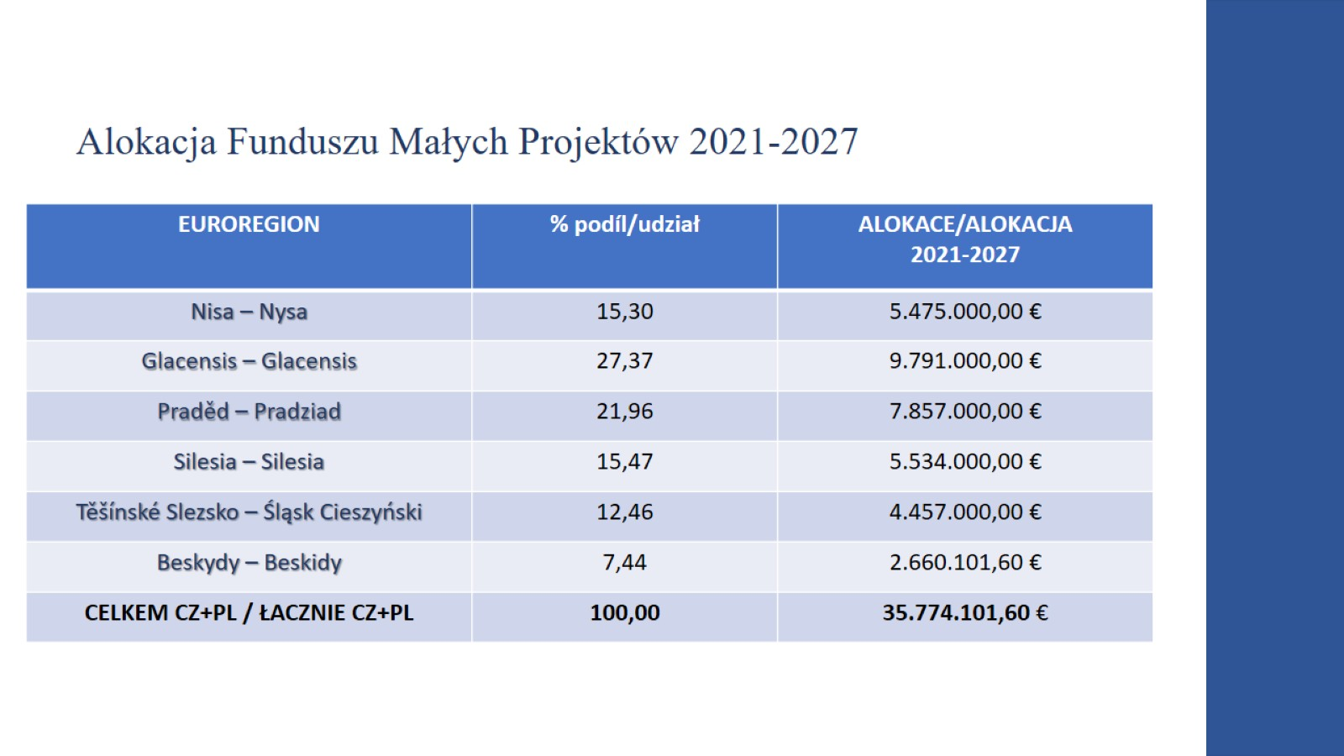

Slide 12
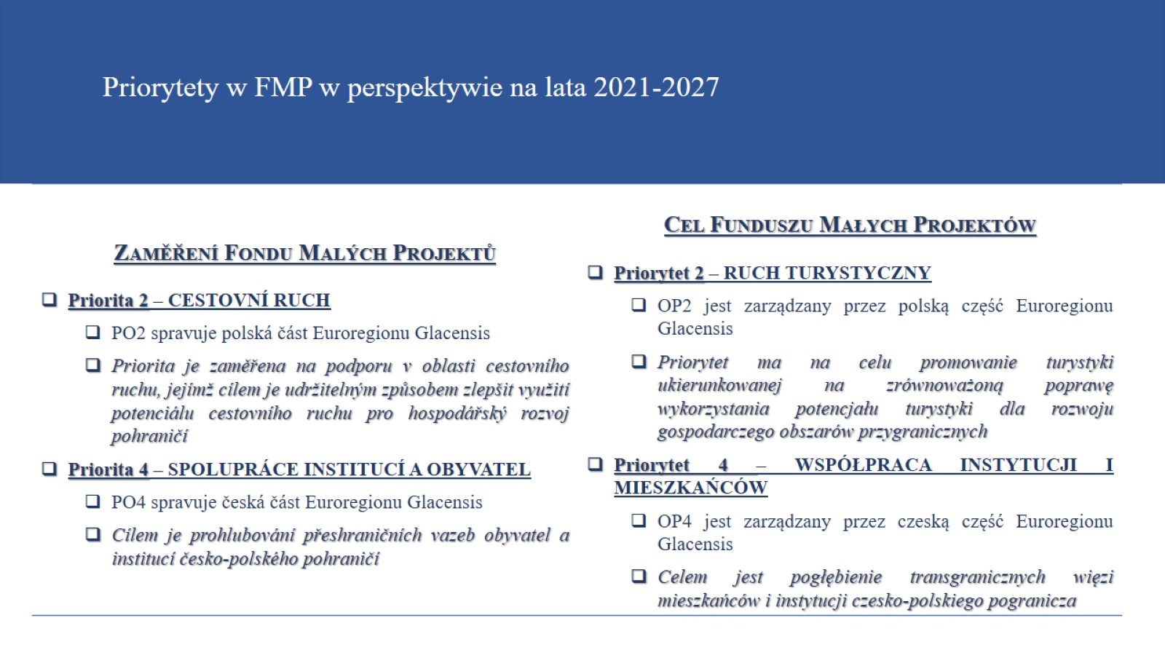

Slide 13
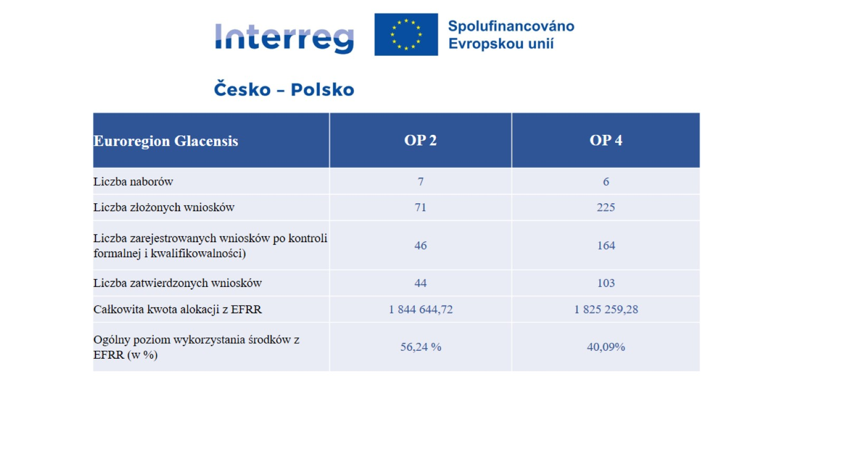

Slide 14
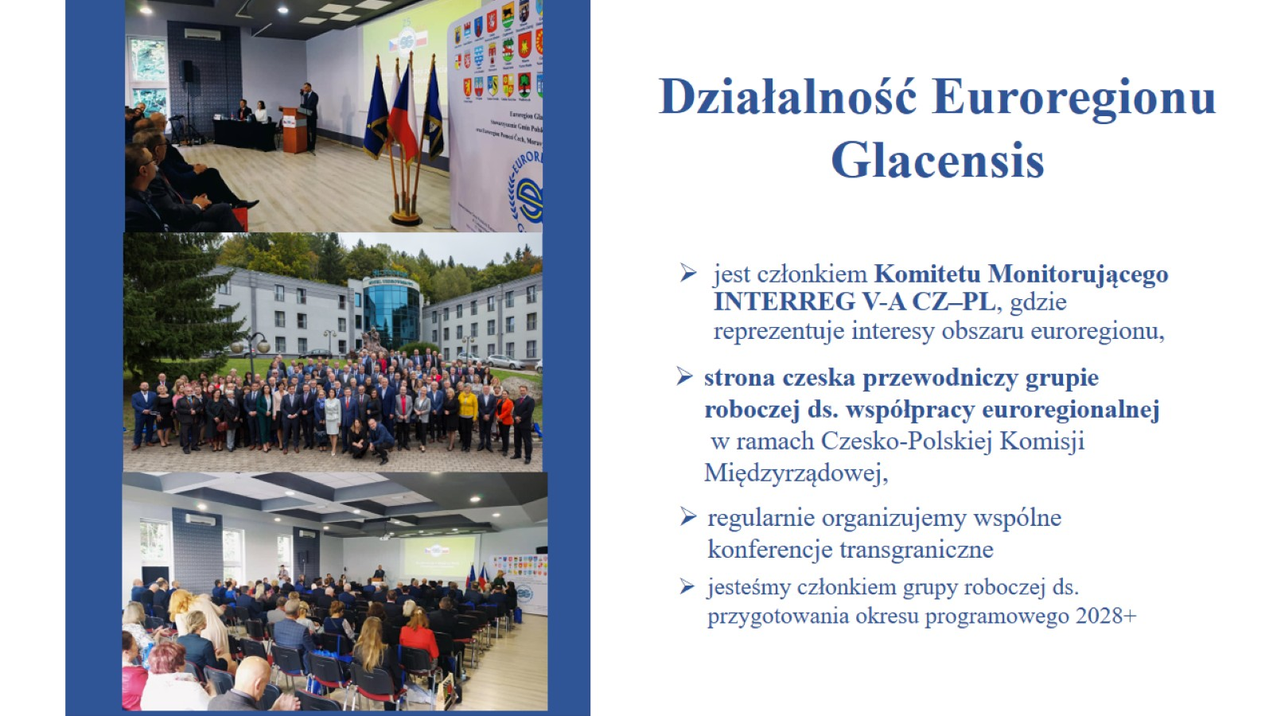
Euroregion reprezentuje interesy pogranicza w Komitecie Monitorującym programu Interreg Czechy-Polska oraz uczestniczy w przygotowaniu perspektywy po 2027 roku.

Slide 15
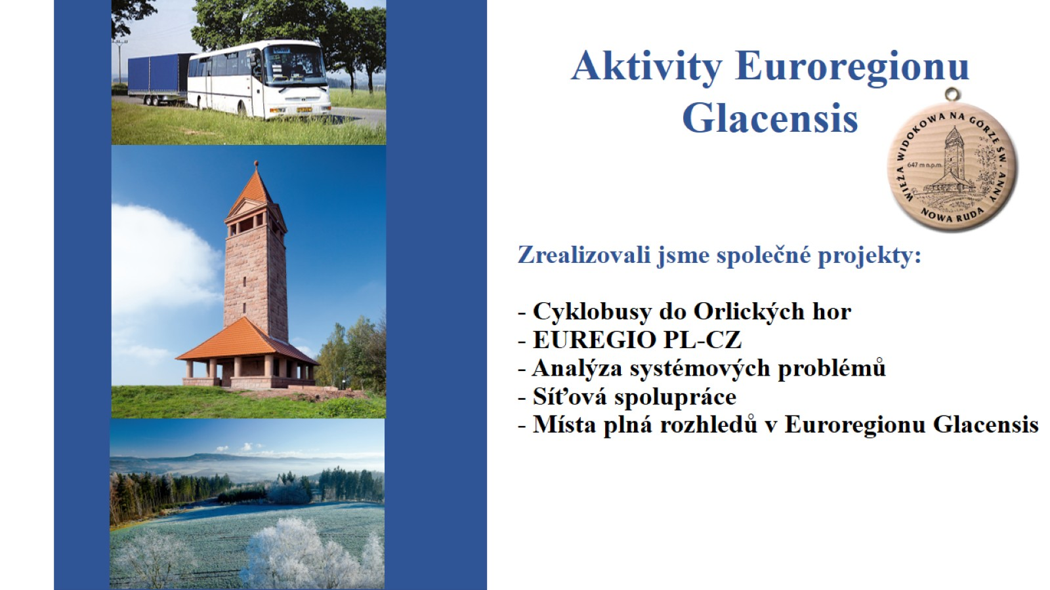
Zrealizovali jsme společné projekty:
- Cyklobusy do Orlických hor
- EUREGIO PL-CZ
- Analýza systémových problémů
- Síťová spolupráce
- Místa plná rozhledů v Euroregionu Glacensis

Slide 16
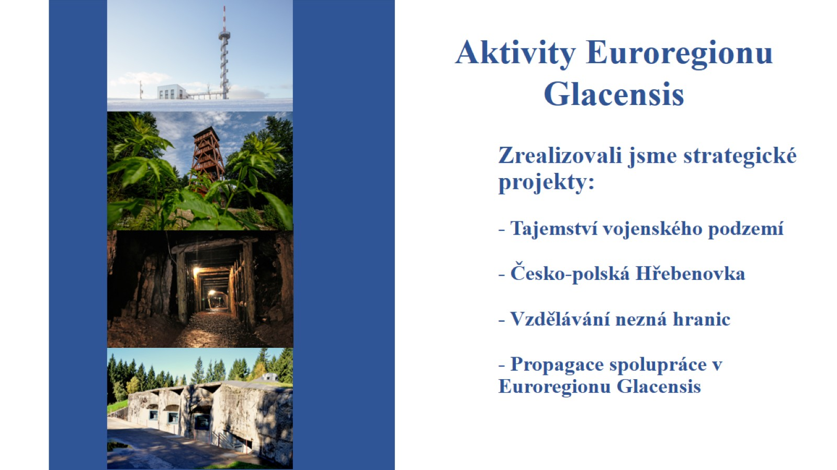
Zrealizovali jsme strategické projekty:
- Tajemství vojenského podzemí
- Česko-polská Hřebenovka
- Vzdělávání nezná hranic
- Propagace spolupráce v Euroregionu Glacensis

Slide 17
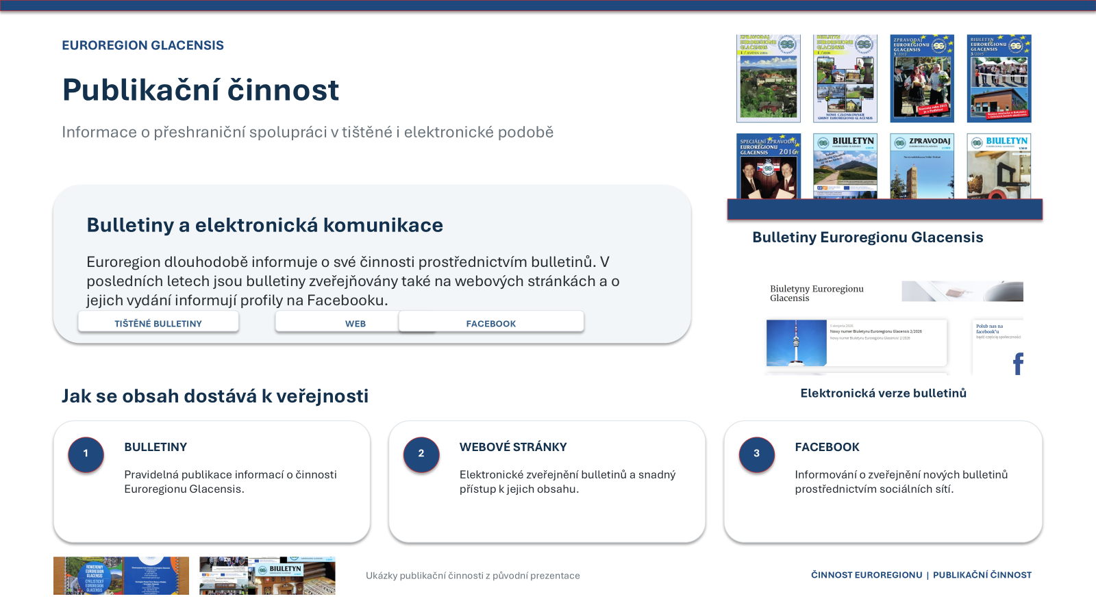

Slide 18
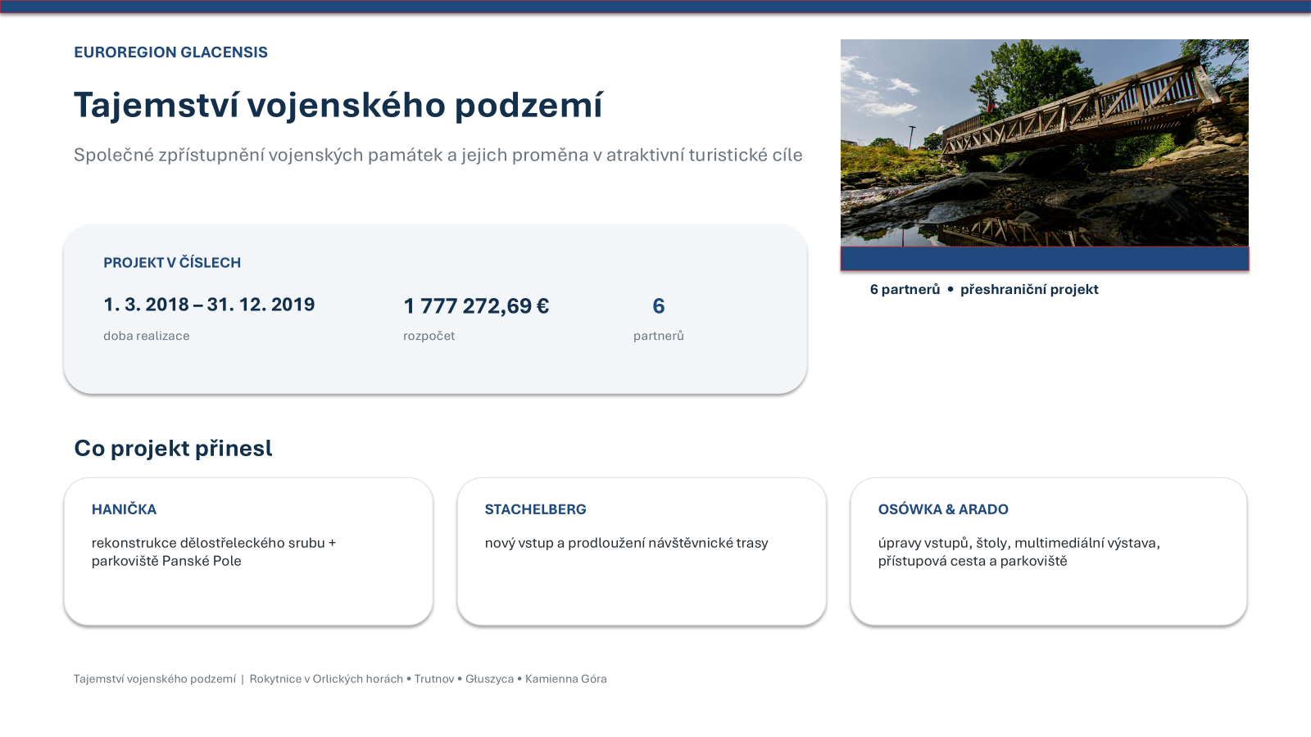

Slide 19
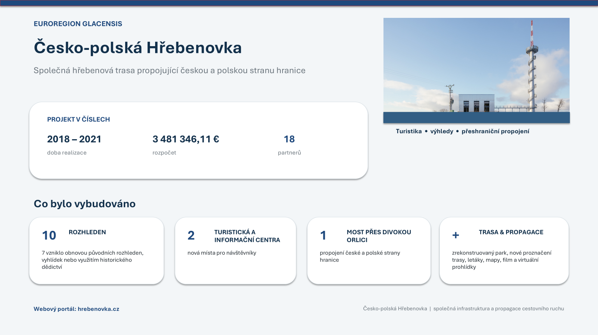

Slide 20
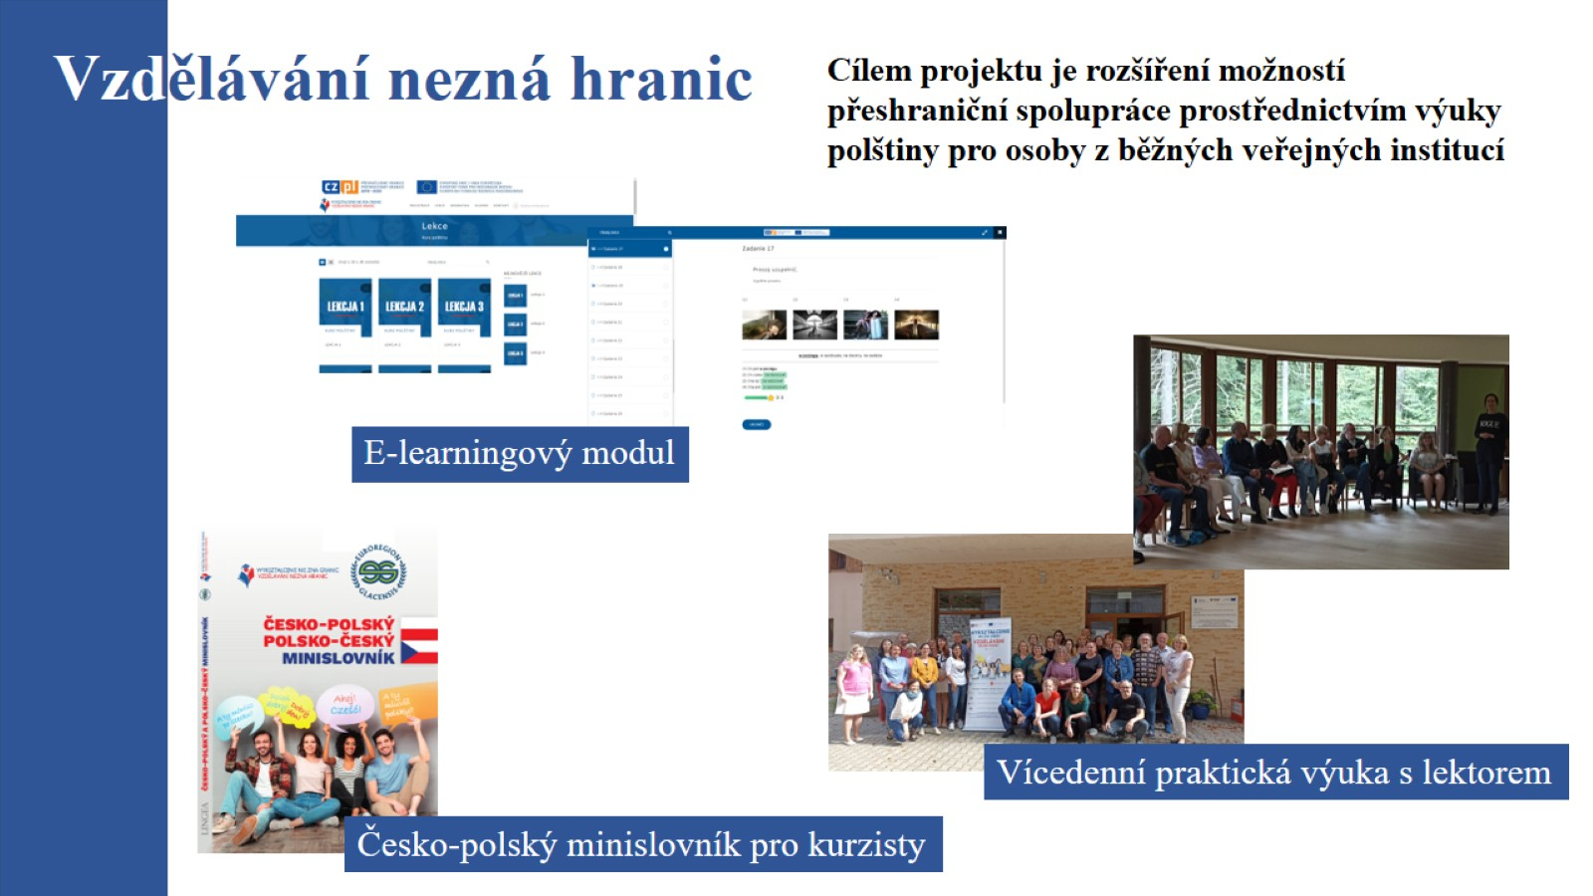

Slide 21
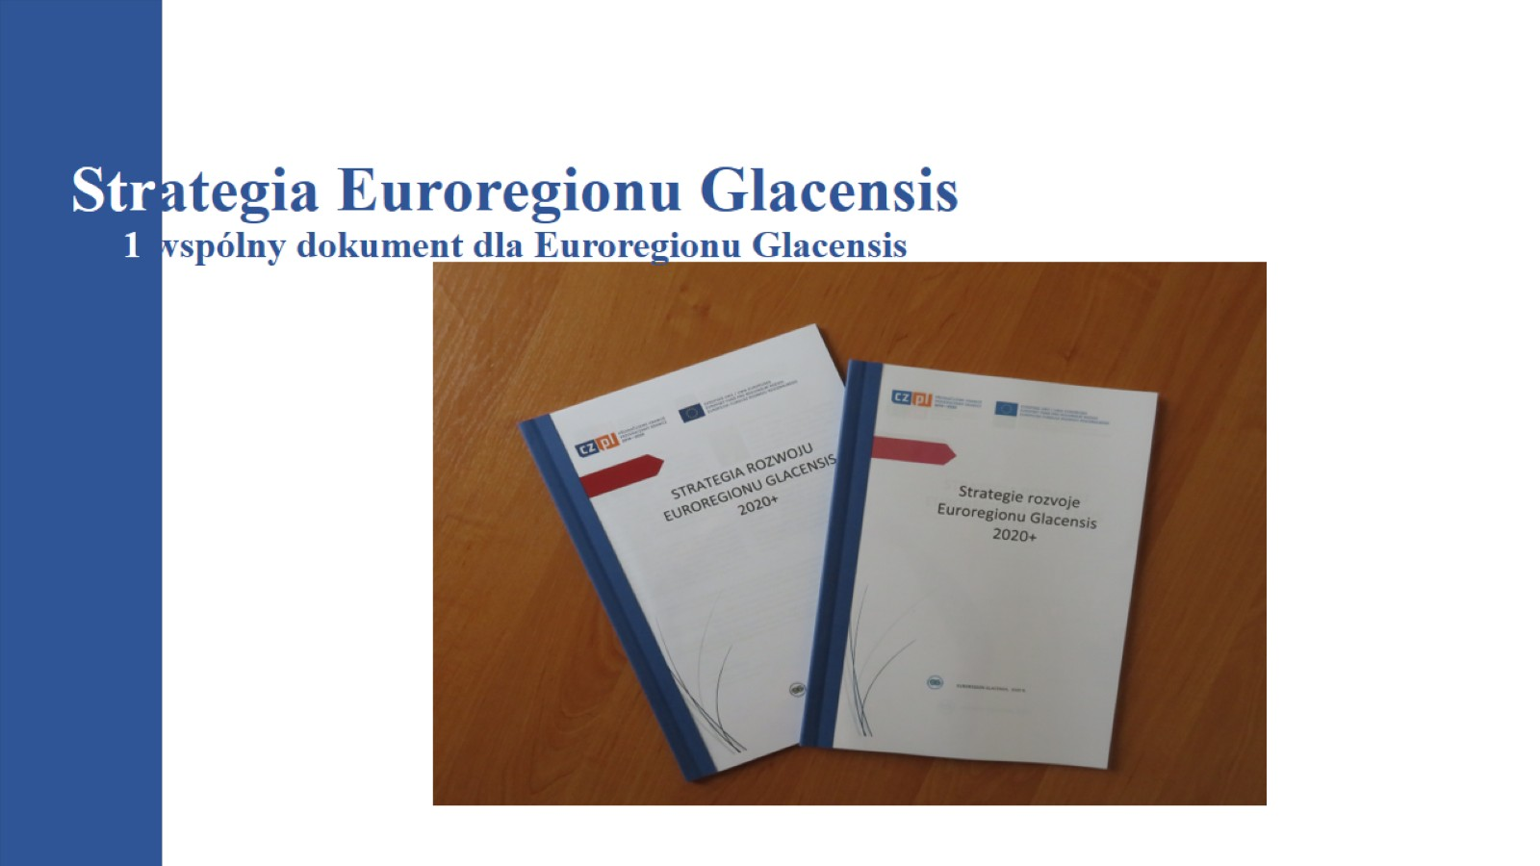

Slide 22
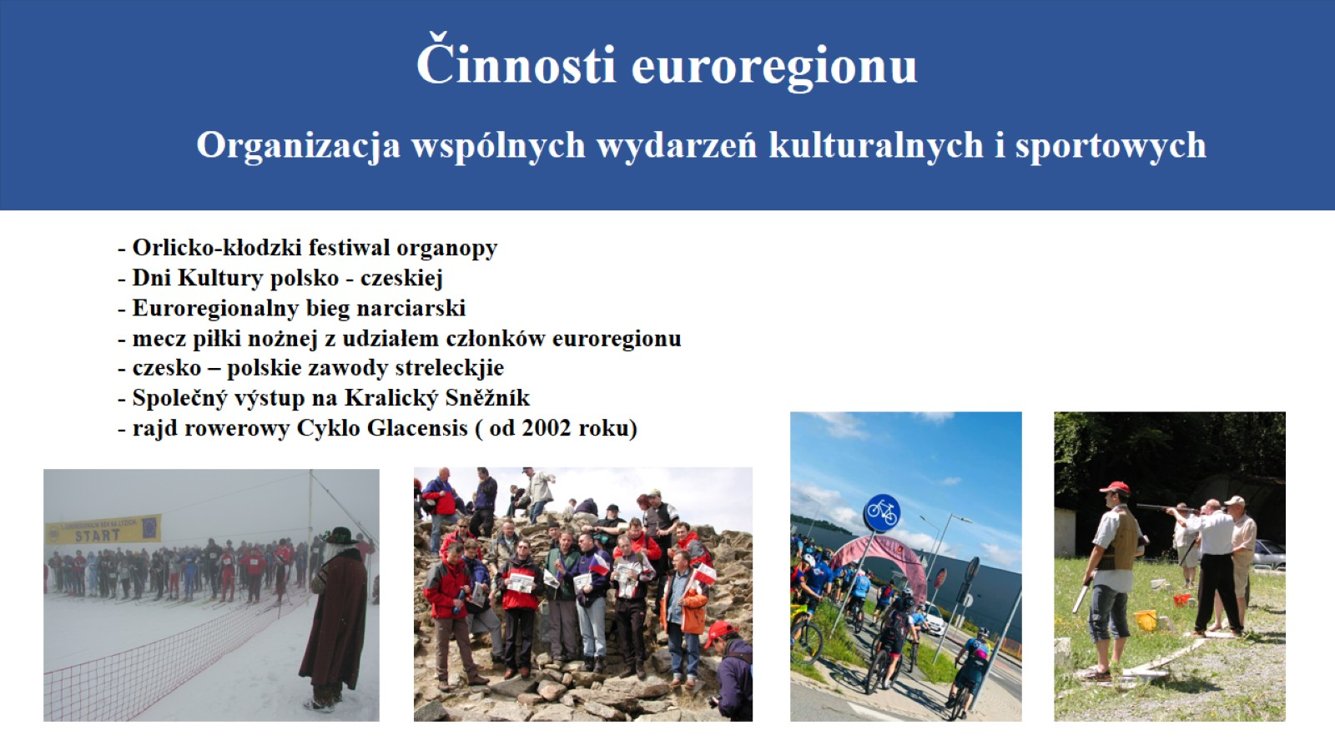
- Orlicko-kłodzki festiwal organowy
- Dni Kultury Polsko-Czeskiej
- Euroregionalny bieg narciarski
- Mecz piłki nożnej z udziałem członków Euroregionu
- Polsko-czeskie zawody strzeleckie
- Společný výstup na Králický Sněžník
- Rajd rowerowy Cyklo Glacensis (od 2002 roku)

Slide 23
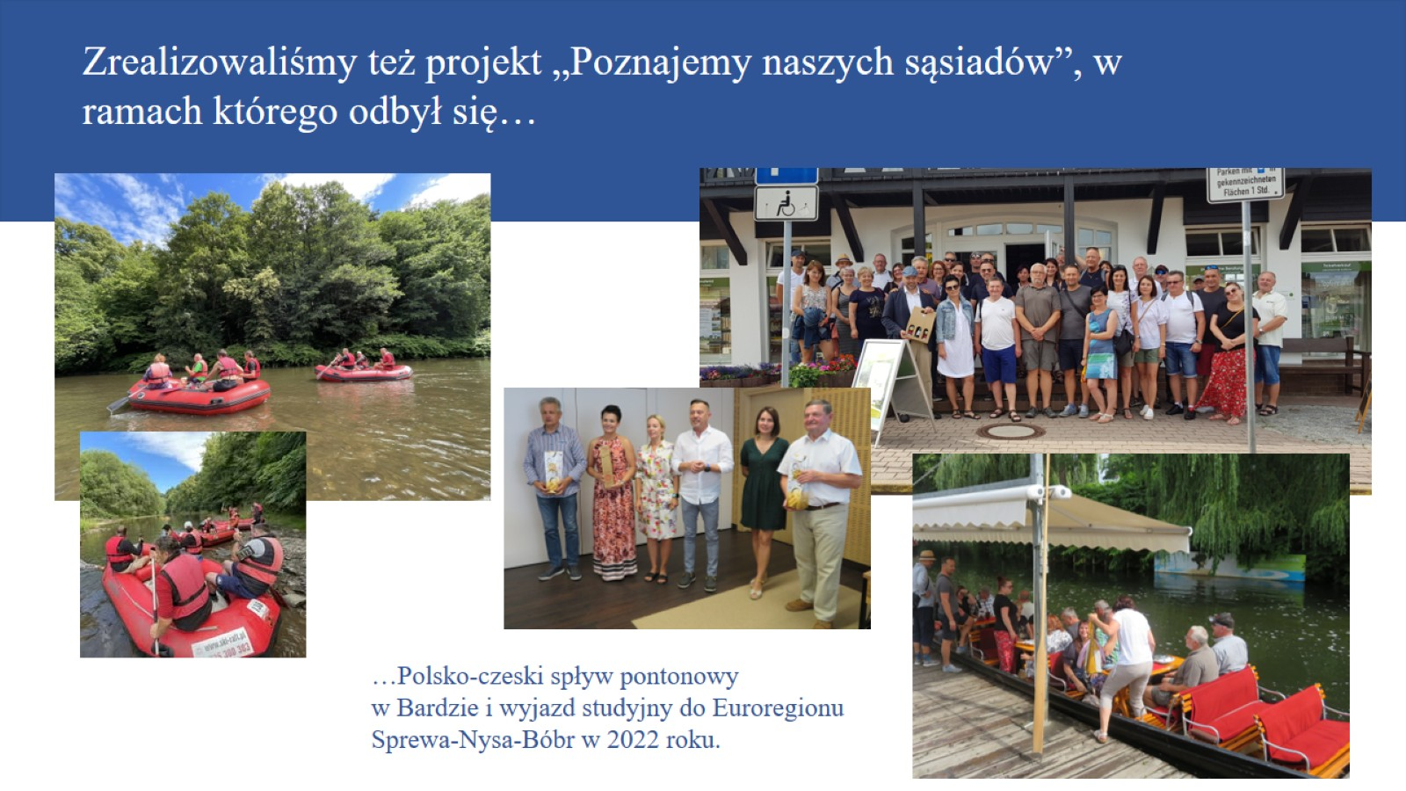

Slide 24
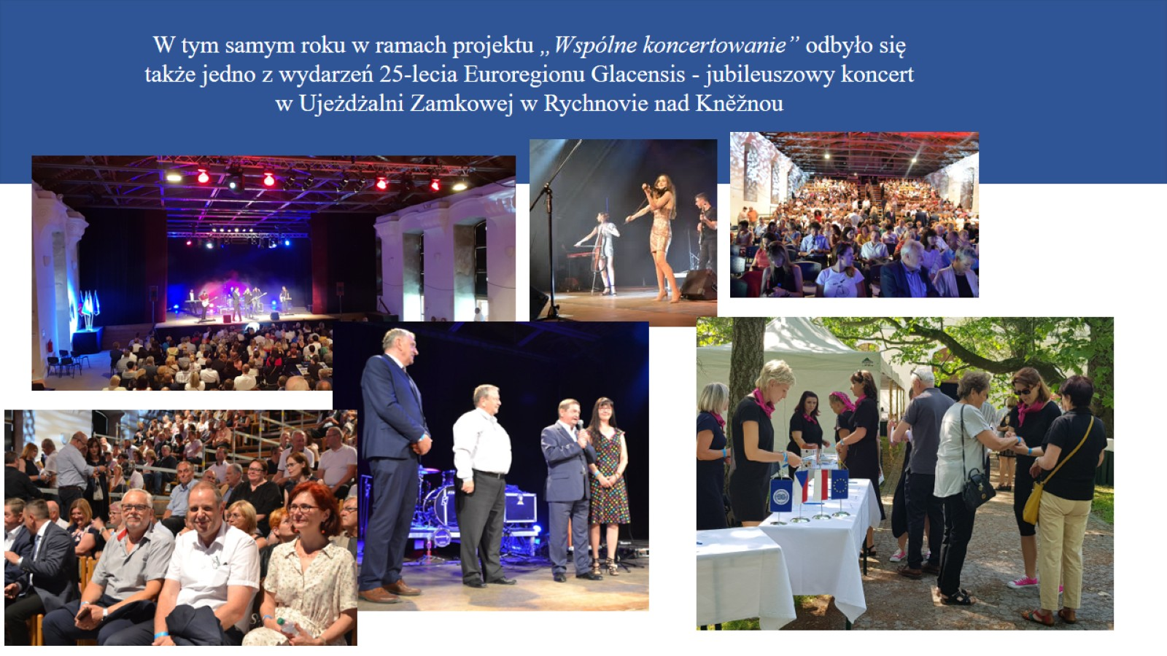

Slide 25
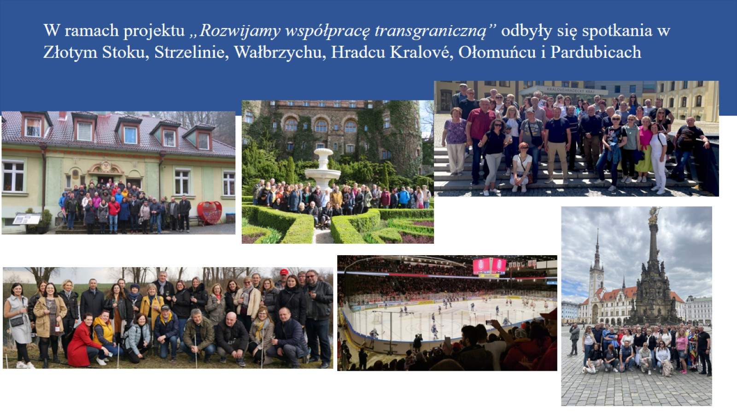

Slide 26
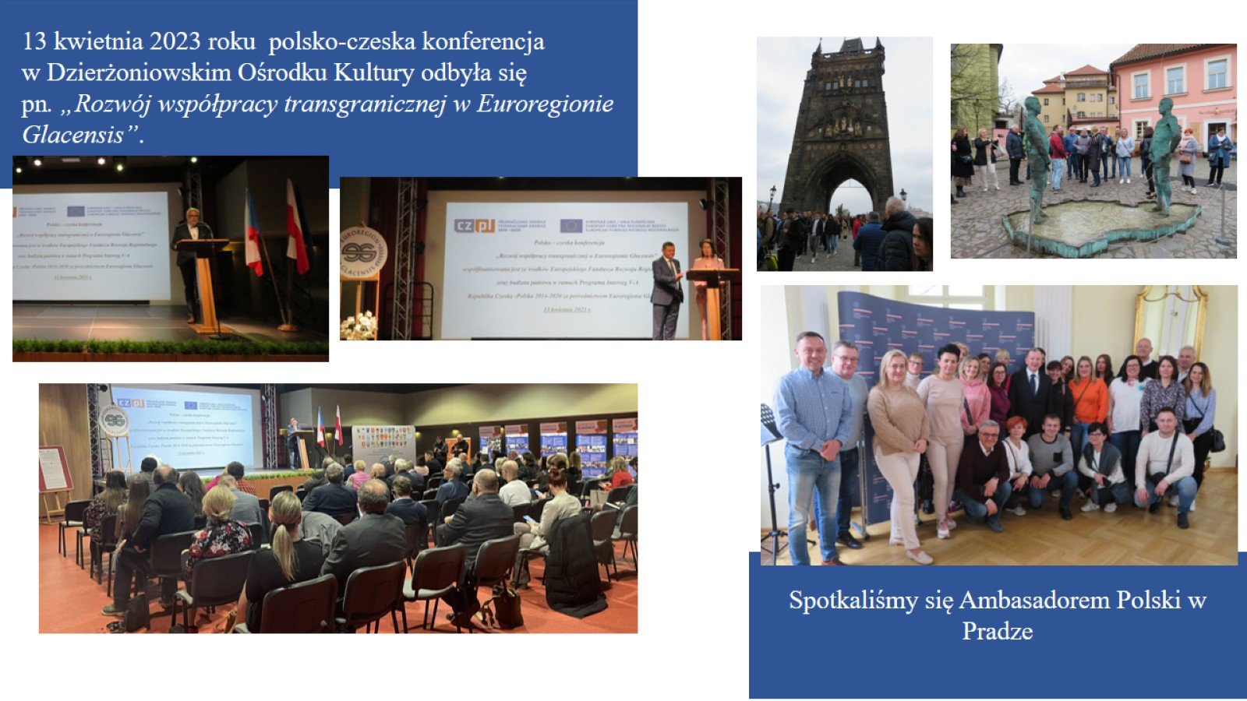

Slide 27
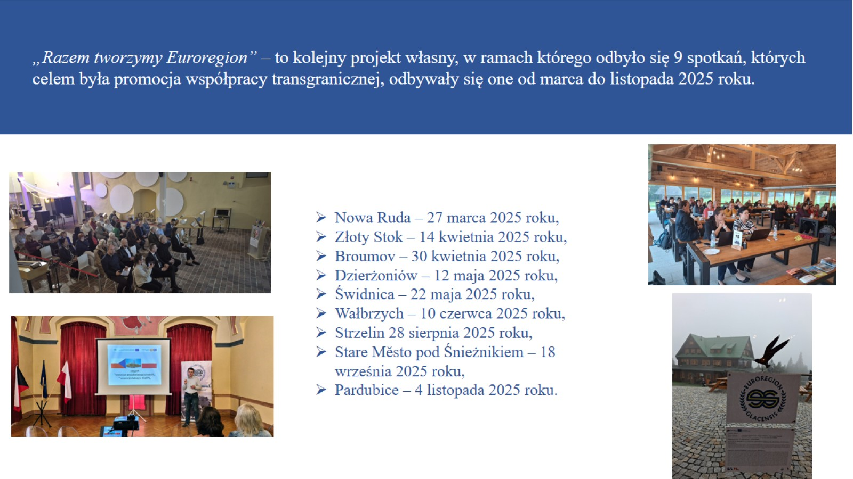

Slide 28
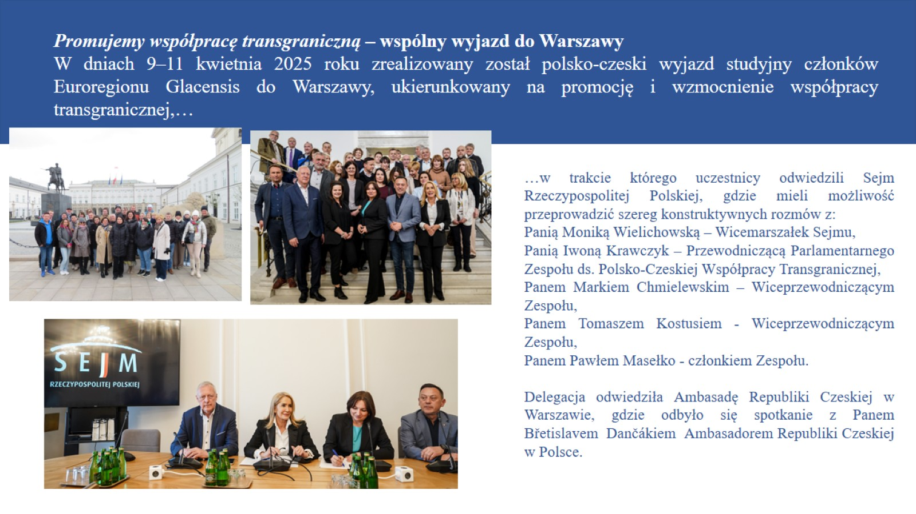

Slide 29
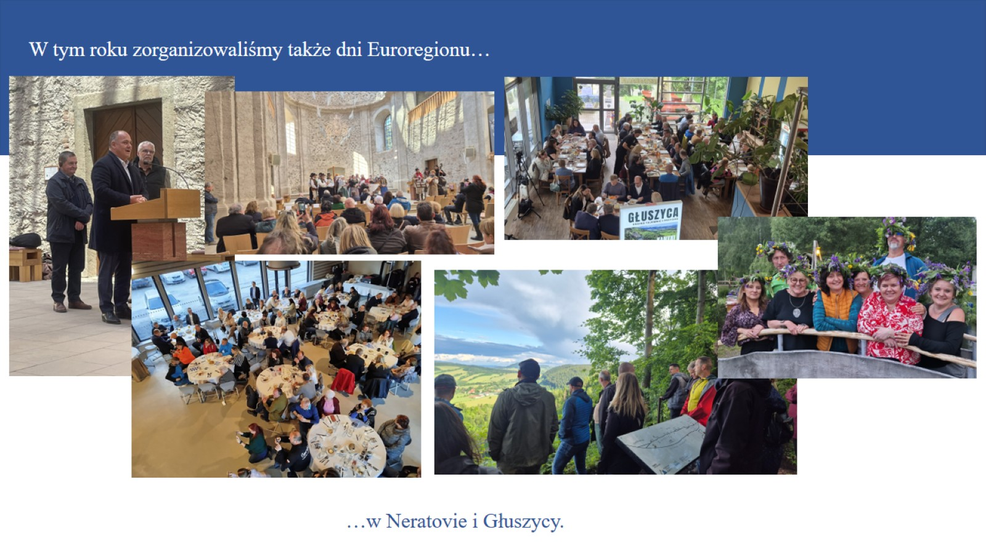

Slide 30
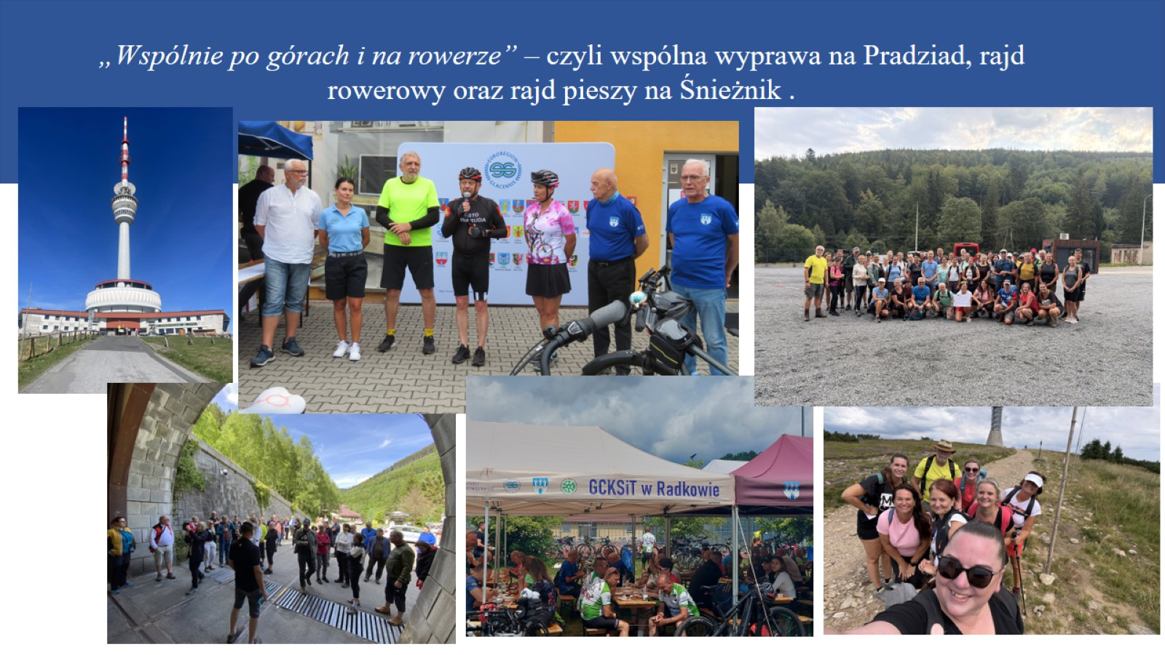

Slide 31
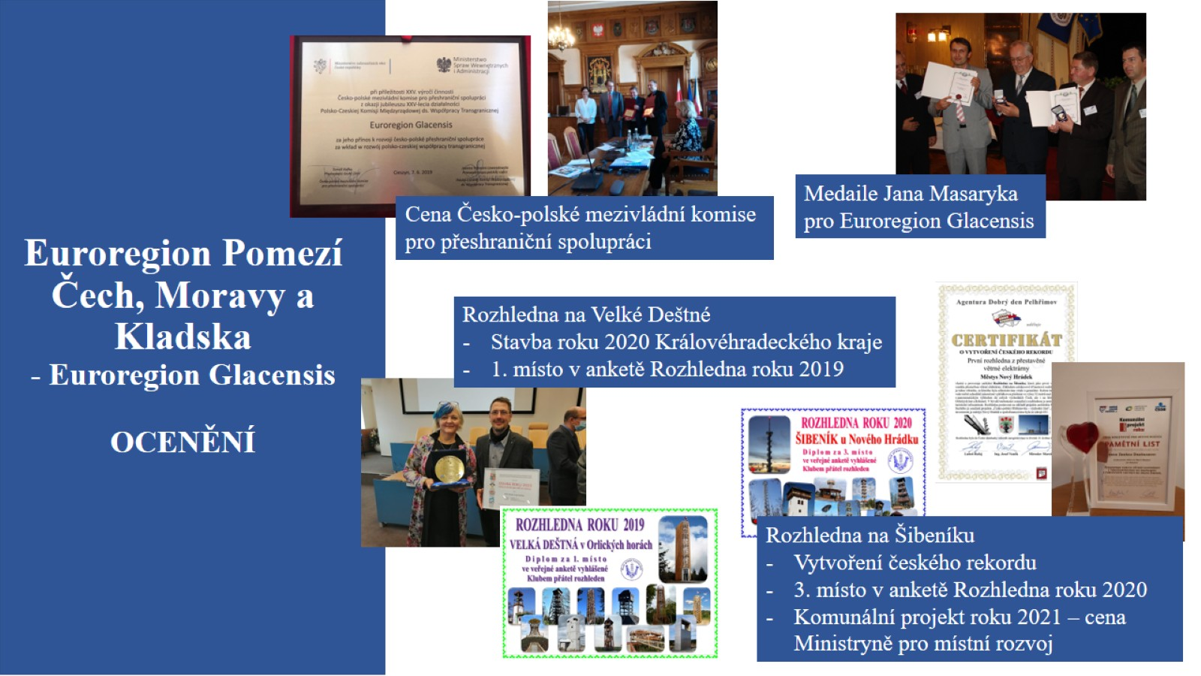
Euroregion Pomezí Čech, Moravy a Kladska
- Euroregion Glacensis
OCENĚNÍ

Slide 32
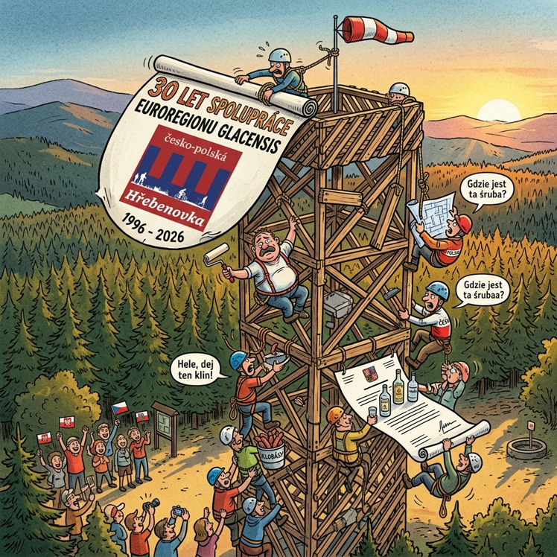
30 let Euroregionu: Co bude dál?
30 lat Euroregionu: Co dalej
30 let společné historie
Máme za sebou tři desetiletí česko-polské spolupráce. Před námi jsou další výzvy a nové příležitosti.
Euroregion v měnící se Evropě
Ve světě dynamických změn nabývají přeshraniční spolupráce, vzájemná důvěra a regionální soudržnost stále většího významu.
30 lat wspólnej historii
Za nami trzy dekady polsko-czeskiej współpracy. Przed nami kolejne wyzwania i nowe możliwości.
Euroregion w zmieniającej się Europie
W świecie dynamicznych zmian współpraca transgraniczna, wzajemne zaufanie i spójność regionalna nabierają coraz większego znaczenia.

Slide 33

30 let Euroregionu: Co bude dál?
30 lat Euroregionu: Co dalej
Naše největší síla – vztahy
Fondy nám pomáhají realizovat projekty, ale největším kapitálem Euroregionu jsou trvalé vztahy mezi lidmi, samosprávami, institucemi a organizacemi na obou stranách hranice. Budoucnost bez hranic
Naším úkolem je rozvíjet to, co jsme společně budovali 30 let – spolupracovat, propojovat lidi a vytvářet společnou budoucnost česko-polského příhraničí.
Nasza największa siła – relacje
Fundusze pomagają realizować projekty, ale największym kapitałem Euroregionu są trwałe relacje między ludźmi, samorządami, instytucjami i organizacjami po obu stronach granicy.
Przyszłość bez granic
Naszym zadaniem jest rozwijać to, co budowaliśmy przez 30 lat – współpracować, łączyć ludzi i tworzyć wspólną przyszłość polsko-czeskiego pogranicza.

Slide 34
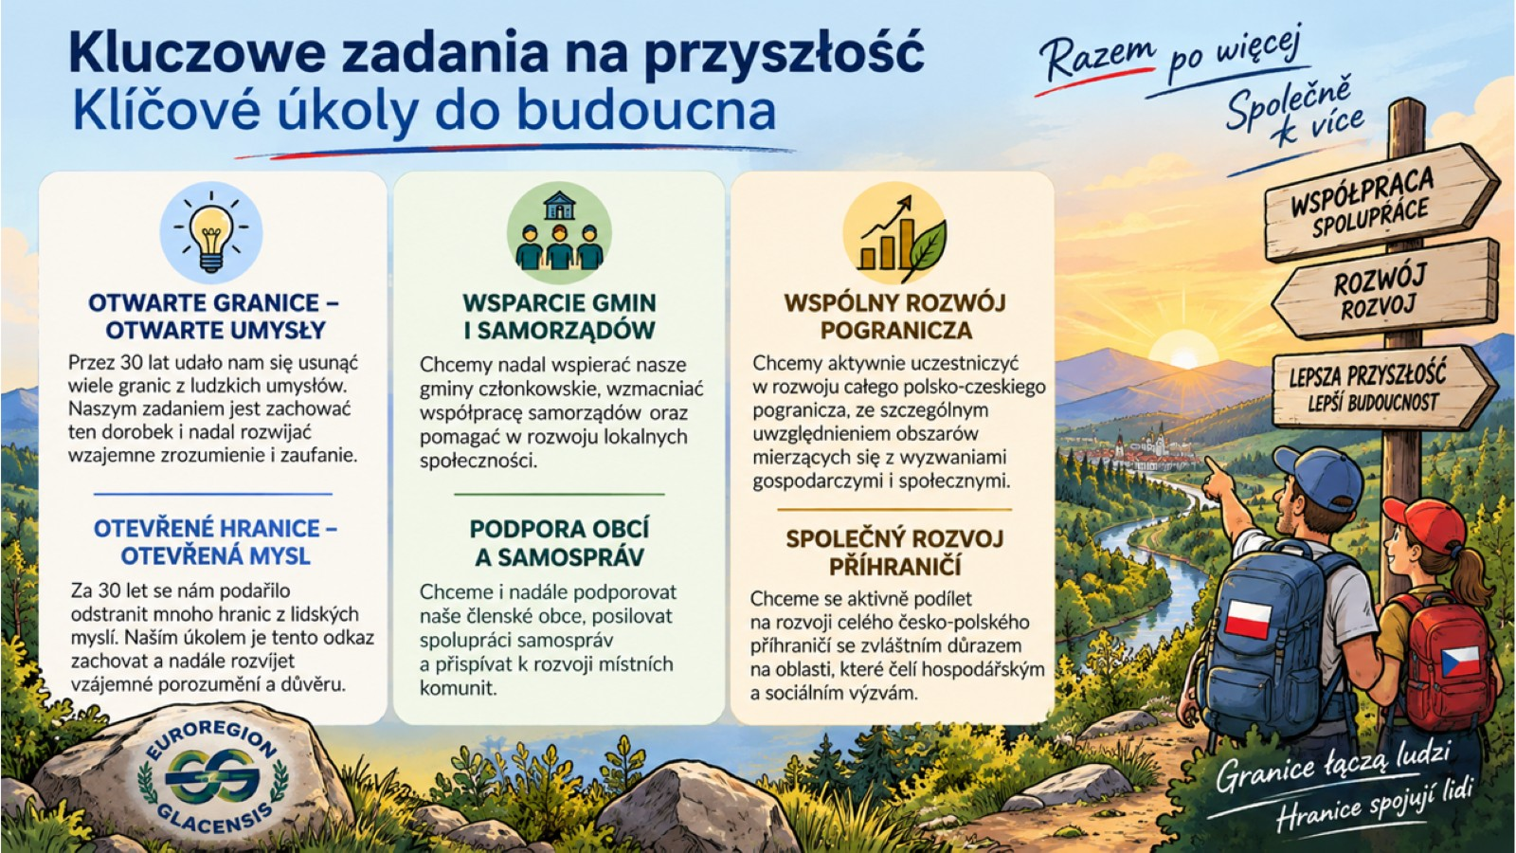

Slide 35


